Slide 1
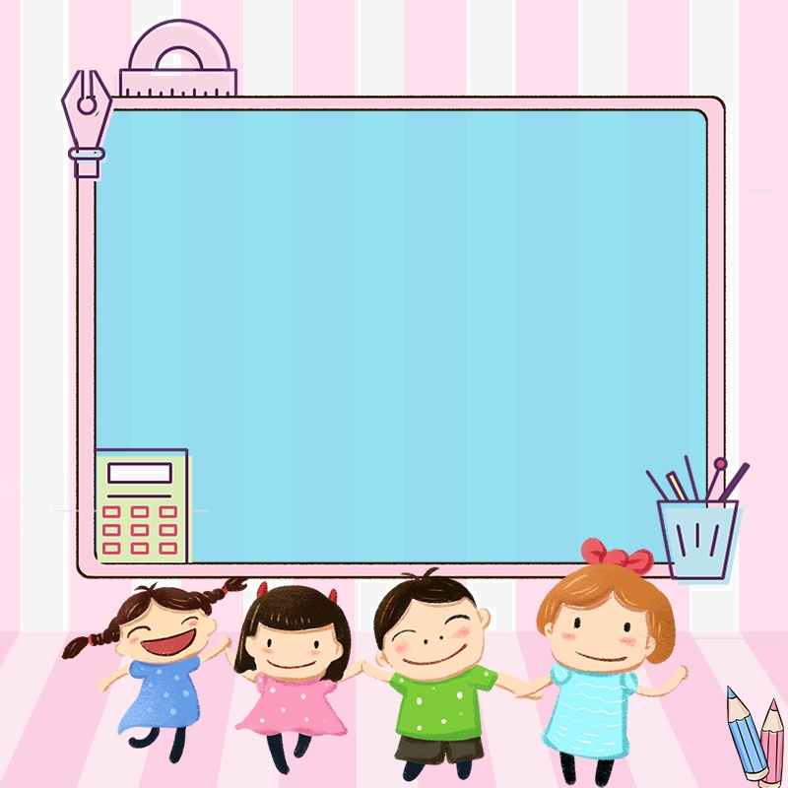
CHÀO MỪNG CÁC EM

Slide 2
TRÒ CHƠI: TRUYỀN ĐIỆN

Slide 3
Bài 1: Tính nhẩm
36
6 x 6 = 6 x 9 = 6 x 7 = 6 x 8 =
36 : 6 = 54 : 6 = 42 : 6 = 48 : 6 =
54
42
48
6
9
7
8
4
10
24 : 6 = 18 : 6 = 60 : 6 = 6 : 6 =
6 x 4 = 6 x 3 = 6 x 10 = 6 x 1 =
3
1
24
18
60
6

Slide 4
Bài 2: Tính nhẩm
4
16: 4 = 18 : 3 = 24 : 6 =
16 : 2 = 18 : 6 = 24 : 4 =
12 : 6 = 15 : 5 = 35 : 5 =
6
4
8
3
6
2
3
7

Slide 5
Bài 3: May 6 bộ quần áo như nhau hết 18m vải. Hỏi may mỗi bộ quần áo hết mấy mét vải?

Slide 6
Tóm tắt:
6 bộ quần áo: 18m vải.
1 bộ quần áo: ... mét vải?
Bài giải
May mỗi bộ quần áo hết số mét vải là:
18 : 6 = 3 (m)
Đáp số: 3 m vải

Slide 7
Bài 4. Đã tô màu vào hình nào?
Hình 1
Hình 2
Hình 2
Hình 3
Hình 3

Slide 8


CHÚC CÁC EM CHĂM NGOAN HỌC GIỎI !

